Slide 1
breezEngine
Zwischenstand Herbst 2009
Tobias Zirr
Notes:
2 Jahre Entwicklungszeit
Vorläufer-Projekt: StreamX Engine

Slide 2
Architektur
Notes:
Viele Vorträge zu Effekten, wenig zu Architektur
Techniken i.d.R. gut im Internet dokumentiert
Fokus auf Architektur

Slide 3
Sprachen / Libraries
C++
HLSL / FX
C++/CLI
C#
DirectX 9
Assimp
PhysX
TinyXml
zLib
libPNG
.NET Framework 2.0

Slide 4
Module und Funktionen
beCore
beRender
beMath
beRenderDX
beEntitySystem
beScene
beSimulation(PhysX)
Global Heap
Resource Management
Interfaces
Container Templates
Timer
Garbage Tracker
Info Stream
File System
STL Container Wrappers
Optimierte Speicherverwaltung
Optimiertes Einfüge- / Löschverhalten
Vektoren & Matrizen
Intersection Tests
Hauptsächlich zu Culling- & Picking-Zwecken
Utilities
Strahlen & Ebenen
Kugeln & Boxen
DirectX 9 Device Wrapper
State Management
Effect Framework
Resource Management
Setups (Dynamische Materialien)
Erweiterte HLSL Semantics
Notes:
Überblick über Module und deren Aufgabenbereiche
Basis:
Core/ Math /Render
Kernfunktionalität:
Entity System, Scene, Simulation
Core:
Global Heap zum Austausch von dynamisch alloziertem Speicher
Garbage Tracker zum Verfolgen von dynamischen Allokationen ohne Freigabe
Info Stream sammelt Fehler und Nachrichten, verteilt diese auf Logfiles und Listeners
File System sucht nach Dateien anhand von Directory und File Patterns
Resource Management: Referenzzähler, Shared Pointers, automatisierte Verwaltungscontainer
Math: […]
Render:
Austauschbarer Wrapper für DirectX 10 Support, mit DX11 & ohne XP bald überflüssig
Remapping von multidimensionalen Arrays anhand von Effect Semantics
Effect SetUps als generisches Material-System

Slide 5
Module und Funktionen
Prototyp
beEntitySystem
beScene
beSimulation(PhysX)
Entity Nodes
Controller System
Simulation
Aktualisierung und Synchronisation der Entities
Entities
Property System
Synchronisation zusammengehöriger Objekte
Position, Orientierung, Richtung, Caching
Entity-Container / Hierarchieelement
Zweckgebundene Interfaces (Tags)
Animation, Synchronisation, etc.
Generische Setter & Getter für Objektzustand
Ermöglicht generische Konfiguration und Serialisierung (z.B. in einem Editor)
Virtuelles Positionierungssystem (Präzision)
Root Entity Node
Timing
Mesh Manager
Standard Mesh & Light Entities
Rendering Pipeline
Resource Management
Zweckgebundene Interfaces (Tags)
Renderables, Lights, Scene Nodes
Simulation (Szene)
Root Scene Node
Aufbau des Render Trees über Scene Nodes
Kameraverwaltung
GPU Helpers
Clearing
Normal Map Generation
Instancing
Mesh Builders
PhyX Simulation Host
Simulation
Verteilung der Synchronisationsaufrufe
Schnittstelle zwischen PhysX Simulation und Engine
Resource Management
Standard Physics Controllers
Bounding, Shape, Mesh, Character Controllers
Synchronisation der Besitzer-Entities mit ihren PhysX-Repräsentationen
Thread-Synchronisation
Verwaltung der Simulation Hosts
mehr dazu gleich
Notes:
EntitySystem
Basisfunktionalität für alle Simulationselemente
Generisches Property System
Controller System, Controller bewegen oder synchronisieren Entities
Entity mit Position, Orientierung und Skalierung
Virtuelles Positionssystem, integraler Stützvektor und relativer Gleitkommavektor
Entity Nodes verwalten Entities und registrieren diese je nach implementierten Interfaces in verschiedenen Systemen wie Synchronisation, Animation und Rendering
Simulation als höchster Entity Node, führt Animation und Synchronisation aus
Scene
Zuständig für visuelle Szenenelemente
Stellt Primitiven, Meshes und Standard-Lichttypen zur Verfügung
Rendering Pipeline führt den kompletten Rendering-Ablauf durch
Mesh Manager verwaltet und teilt Meshes
Mesh Builders sind Algorithmen zum Bauen von Meshes (aus Datei oder prozedural)
→ Konzept zur generischen Konstruktion von Meshes (→ Serialisierung)
Szene verwaltet Kameras und ist oberster Scene Node
Scene Nodes bauen Render Tree

Slide 6
Zielsetzung
breeze
Einfacher Aufbau und Bedienung
Geringer Integrationsaufwand bei der Entwicklung neuer Komponenten
Umfangreiches Angebot flexibler Konzepte, die dem Entwickler als Rahmen dienen
Properties, Controllers, Synchronization, Animation, Entities, Entity Nodes, Effect Binders, Renderables, Lights, Scene Nodes, Mesh Builders…
Notes:
Einfacher Aufbau und intuitive Bedienung
Geringer Integrationsaufwand bei der Entwicklung neuer Komponenten
Umfangreiche, flexible Konzepte

Slide 7
Effect Framework

Slide 8
Materialverwaltung
Es war einmal…
typedef struct D3DMATERIAL9 { D3DCOLORVALUE Diffuse; D3DCOLORVALUE Ambient; D3DCOLORVALUE Specular; D3DCOLORVALUE Emissive; float Power; } D3DMATERIAL9, *LPD3DMATERIAL9;
Wohin mit neuen Materialeigenschaften?
Notes:
Mit Einführung beliebiger Rendering-Techniken durch Shader fehlt ein vergleichbarer Ersatz

Slide 9
Materialverwaltung
Mögl. Verwaltung von Materialeigenschaften
Verschiedene feste Datenstrukturen pro Shader(gruppe)
Notes:
Eine Möglichkeit, jeder Shader-Gruppe mit ähnlichen Eigenschaften eine eigene Datenstruktur zu schenken

Slide 10
Gezielter Einsatz von Shadern
Vorläufer-Projekt
Spezial-Shader
FFP
Spezial-Shader
Notes:
Vorläufer-Projekt, größtenteils noch Fixed-Function Pipeline für das Rendering

Slide 11
Gezielter Einsatz von Shadern
Vorläufer-Projekt
Hartcodierte Spezial-Datenstruktur
Notes:
Zugehöriger Editor zeigt, dass alle Eigenschaften speziell für das entsprechende Objekt hartcodiert sind, die genau so an den Shader weitergegeben werden.
Geeignet für den gezielten Einsatz von Shadern für Spezialeffekte
Hoher Integrationsaufwand auf der Anwendungsseite
Ungeeignet für den generischen Einsatz beliebiger Shader auf beliebigen Szenenelementen

Slide 12
Materialverwaltung
Mögl. Verwaltung von Materialeigenschaften
Verschiedene feste Datenstrukturen pro Shader(gruppe)
Erweiterte Über-Datenstrukturen mit selektiver Nutzung durch verschiedene Shader(gruppen)
Notes:
Weitere Möglichkeit Über-Material-Struktur, aus der sich jeder Shader die für ihn relevanten Eigenschaften herauspickt
Geeignet für den generischen Einsatz verschiedener Shader auf beliebigen Objekten (insbesondere Über-Shader)
Unflexibel bei der Einführung neuer Shader-Konstanten

Slide 13
FFP-/Shader-Mix
Vorläufer-Projekt
Standard-Daten-struktur
Zusatz-
texturen
Zusatz-
konstanten
Notes:
Später im Vorläufer-Projekt Hybrid-Ansatz, der die alte Materialstruktur mit beliebigen Shader-Konstanten dynamisch erweiterbar machte

Slide 14
Materialverwaltung
Mögl. Verwaltung von Materialeigenschaften
Verschiedene feste Datenstrukturen pro Shader(gruppe)
Erweiterte Über-Datenstrukturen mit selektiver Nutzung durch verschiedene Shader(gruppen)
Dynamische Datenstrukturen
Keinerlei vorgegebene Daten
„Tweakables“ werden zur Laufzeit aus der Effect-Datei geladen und ergeben eine individuelle Datenstruktur
Notes:
Daraus entstand finaler Ansatz im heutigen Projekt, keinerlei vorgegebene Daten mehr
Shader-Datei definiert über Annotations sogenannte Tweakables, wie man es z.B. aus dem FX Composer kennt, diese werden in der Engine zu einer individuellen Materialstruktur zusammengefasst, den sogenannten Effect Setups

Slide 15
Kompatibilität
FFP-Kompatibilität erfordert vielerorts mehrere Render-Pfade
Dynamische Materialien bieten in reiner Shader-Umgebung zugleich optimale Flexibilität und einfachste Handhabung
Rendering API ohne FFP-Ballast wesentlich schlanker
Notes:
Das hat Auswirkungen auf die Kompatibilität
Aber da die FFP zudem vielerorts mehrere Render-Pfade benötigt (inklusive zusätzlicher API Features)
+
Dynamische Materialien in reiner Shader-Umgebung optimale Flexibilität und einfache Handhabung bieten

Slide 16
Kompatibilität
FFP-Kompatibilität erfordert vielerorts mehrere Render-Pfade
Dynamische Materialien bieten in reiner Shader-Umgebung zugleich optimale Flexibilität und einfachste Handhabung
Rendering API ohne FFP-Ballast wesentlich schlanker
if(shaderModel < 2)
throw „Go buy a new computer!“;
Notes:
Wurde FFP-Support einfach fallen gelassen, die Rendering API ist damit wesentlich schlanker
Minimum ist intern Shader Model 2.0, einige Effekte nutzen momentan teilweise 3.0 ohne Fall-Back-Implementierung

Slide 17
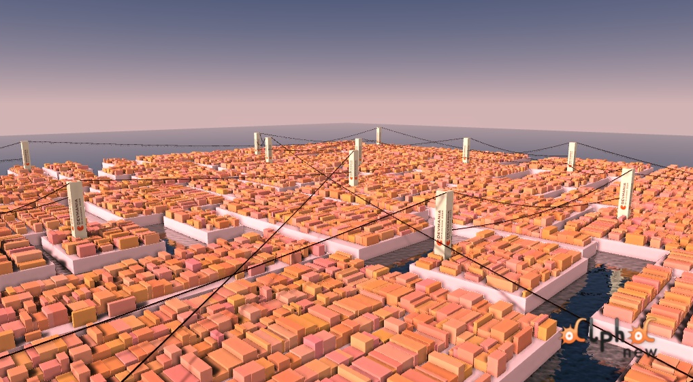
Material Tweaking
Live Demo
Notes:
Live Demo #1, Material- und Objekt-Tweaking

Slide 18
Rendering Pipeline
Notes:
Nach diesem low-level Bereich nun einige Ebenen höher zur Rendering Pipeline
Nicht Teil des Rendering Modul, sondern Teil des Szenen-Modul
keine direkten API-Calls
baut ausschließlich auf dem Renderer und dessen Effect Framework auf

Slide 19
Rendering Pipeline
Pipeline
Pipes
(Rendering Scope)
Processing Pipelines
Effect Binders
Effect Binder Pools
Render Targets
Render Tree
Notes:
Grober Überblick über die Architektur der Pipeline
Pipeline verwaltet…
Pipes, eine Art Rendering Scopes für gerenderte Perspektiven, d.h. ein Geltungsbereich, in dem Render Targets und andere Daten unter verschiedenen Objekten und Effekten ausgetauscht werden können
+
Pipes führen Post-Processing durch
Effect Binders, die Szenen-, Perspektiven-, Licht- und Objektdaten an Effekte weitergeben oder aus diesen lesen
Effect Binder Pools, die als Ablage für Daten spezifischer Effect-Binder-Typen dienen
Render Tree, der alles aktuell Sichtbare zum Rendering speichert

Slide 20
Render Tree
Wird jedes Frame neu gebaut!
Pipe
Setup Callback
Matrix & Vector Cache
Transformation (View, Proj)
Perspectives
Render Queues
Renderables
Cached Affecting Lights
Lights
Notes:
Dazu gehören
Perspektiven mit Pipe als Geltungsbereich, Transformationsmatrizen für den Betrachter und dessen Kamera, einem Callback-Interface zum Vorbereiten des Renderings aus der spezifischen Perspektive und einem Matrix-Cache, um verkettete und inverse Matrizen sowie Frustum Planes usw. nur einmal zu berechnen.
Perspektiven enthalten sichtbare Lichter und sichtbare Render Queues,
Die Render Queues geben Priorität von Renderables (den gerenderten Objekten) an, um z.B. solide Objekte vor dem Hintergrund und transparente Objekte nach dem Hintergrund zu rendern, bei falsche Reihenfolge würden sich die Objekte gegenseitig übermalen
Renderables besitzen ebenfalls einen Cache, der die sie beeinflussenden Lichter nach der ersten Abfrage speichert, um wiederholte Scene Queries zu unterbinden

Slide 21
Global Pipeline Passes
Pre-Pass
Render Tree Traversal
Auxiliary Data
Shadow Projection
AO
Main Pass
Render Tree Traversal
Post-Processing
Pre-Processing
Lighting
Fog
Tone Mapping
Bloom
DOF
…
Overlays
God Rays
Color Data
Depth Data
<insert your special effect here>
Notes:
Das Rendering findet in 4 globalen Schritten statt, 2 Schritte rendern dabei die komplette Szene
Zunächst der Pre-Pass, in dem Tiefendaten und auf Wunsch auch weitere Daten wie Normals und Farbtexturen für Inferred Lighting bzw. Deferred Shading gerendert werden können
Dann der Pre-Processing-Schritt, in dem bei Inferred Lighting bereits Beleuchtung durchgeführt werden könnte
Bei Forward Shading werden in diesem Pass bereits die Schatten projeziert, so reduziert sich die Zahl der Texturzugriffe bei den Einzelobjekte drastisch, diese müssen nur noch 1 fertig gefilterten Schattenwert pro Lichtquelle lesen.
Auch Ambient Occlusion und ähnliche Dinge lassen sich hier für alle Objekte vorberechnen
Anschließend der Main Pass, in dem die Objekte in voller Farbe fertig schattiert werden
Abschließend der Post-Processing-Schritt, indem beliebige weitere bildbasierte Effekte angewendet werden können, diese haben zudem auch weiterhin auf alle Daten der vorangegangenen Passes Zugriff

Slide 22
Effect Binders
Effect Binder
Pipe
Render Tree
Effect Binder Pool
Renderable
Render Targets
Pass Information
Perspective Data
Entity Data
Shared Parameters
Parameter Indices
Render Queue
Notes:
Im Zentrum der Rendering Pipeline liegen die Effect Binders, die anhand der von ihnen eingelesenen Effekte auf den gesamten Rendering-Ablauf Einfluss nehmen können
Effect Binders können sich aus der gerade aktiven Pipe bereits beschriebene Render Targets holen sowie eigene Render Targets darin für andere Effekte zur Verfügung stellen
Effect Binders haben Zugriff auf den gesamten Render Tree und können Scene Queries starten, um z.B. alle beeinflussenden Lichter für das gerade gerenderte Objekt anzufragen
Jeder Effect-Binder-Typ kann einen Pool anlegen, um sich mit anderen Effect Binders desselben Typs auszutauschen, z.B. über bereits gesetzte Parameter oder auch die korrekte Zuordung von Lichtdaten zu Shader-Konstanten
Zusätlich sind die Effect Binders Informationsquelle für die Objekte, auf die sie angewendet werden, und geben dem Renderable Auskunft darüber, in welcher Render Queue es sich mit seinem aktuellen Effekt anstellen muss

Slide 23
Effect Binders
Pipeline Effect Binder
Pipe Effect Binder
Lighting Effect Binder
Processing Effect Binder
Entity Effect Binder
Perspective Transformation
Flow Control (Pass Loops, Pre- & Post-Pass State)
Timing Parameters
Render Target Sharing
Automated Clearing, Swapping & Scaling
Pass Type Filtering
Automated Light Querying & Sorting
Permutation-Sensitive Light Partitioning
Light Parameter Management
Entity Transformation
Render Queues
Screen Offsets & Scaling
Notes:
Das Szenen-Modul stellt 5 allgemein anwendbare Effect-Binder-Typen zur Verfügung
Pipeline Effect Binder füttert Effekte mit Daten zur aktuellen Perspektive, führt dynamisches Flow Control im Pass-Ablauf durch (z.B. Schleifen mit Bedingungen) und setzt das aktuelle Timing
Pipe Effect Binder komplexester Effect Binder, erzeugt und verwaltet nach Bedarf zur Laufzeit zusätzliche Render Targets, leert diese, tauscht sie im Ablauf von Post-Processing-Effekten automatisch aus und skaliert sie nach Wunsch des aktiven Effekts. Zudem sorgt er dafür, dass entsprechend des aktuell gerenderten globalen Schrittes die richtigen Passes ausgewählt werden.
Lighting Effect Binder fragt Lichter für Objekte ab und gibt diese in vorsortierter Reihenfolge an Beleuchtungs-Shader weiter. Dabei wählt er je nach Lichtkombination die richtigen Passes aus, die diese Kombination verarbeiten können.
Entity Effect Binder stellt Informationen zur Transformation des gerenderten Entities sowie dessen Render Queue zur Verfügung.
Processing Effect Binder steuert Größe und Position des Full-Screen-Quads.

Slide 24
Post Processing
Live Demo
Notes:
Live Demo #2: Post-Processing
[SHADER CODE]
Tonemapping.fx
Pipeline.fx
RenderQueue.fx
Tone-Mapping-Effekt demonstriert, wie der gesamte Ablauf sowie alle verwendeten Resources in Form von Annotations direkt im Effekt definiert werden
FX Files werden zu Rendering Scripts
Es gibt einen globalen Rendering Pipeline Header, in dem die Struktur der Rendering Pipeline definiert wird.
Viele weitere globale Header, die z.B. die Render Queues definieren.
Komplette Rendering Pipeline nur durch Shader steuerbar (ermöglicht eigene angepasste Pipelines, z.B. für Inferred / Deferred Lighting)

Slide 25
Shader Library

Slide 26
Das Permutationen-Problem
Wichtige Gelenkstellen
Transformation
Einfaches Rendering
Instanziertes Rendering
Animation im Shader
Beleuchtung
Mehrere Lichter in beliebigen Licht-Typ-Kombinationen
Schatten & Projezierte Texturen (Ein / Aus)
Material
Farb-, Normal- und Reflexionstexturen
Vielfältige Varationen von Beleuchtungsmodellen
Notes:
Das zentrale Problem aller Shader-Bibliotheken ist in der Regel das Permutationsproblem
Dabei gibt meistens 3 wichtige Gelenkstellen, aus deren beliebiger Kombination die Komplexität entsteht.

Slide 27
Das Permutationen-Problem
Lösungsansätze
Über-/Super-Shader
Static Branching
Vorkompilierung aller genutzten Kombinationen
Inferred (/ Deferred) Lighting
Optimale Trennung von Transformation, Beleuchtung und Material macht vorkompilierte Kombinationen überflüssig
In vielen bekannten Firmen im Kommen: „ The combination of deferred lighting and this technology allows CryENGINE® 3 to avoid the traditional shortcomings of Uber Shaders alone.”
– CryENGINE 3 Specifications, Crytek.com
Dynamic Shader Linkage
DirectX 9 Fragment Compiler
DirectX 11 Interfaces
Notes:
Für das Problem existieren mehrere Lösungsansätze

Slide 28
Das Permutationen-Problem
Ein Super-Shader-Kompromiss
Material als höchstes Ordnungselement
Verfügbare Licht-Kombinationen werden vom Shader-Entwickler als Passes mit entsprechender Markierung versehen und von den Effect Binders zur Laufzeit ausgewählt
Transformation ist Teil einer zentralen Basisklasse, die ähnlich der Super-Shader-Technologie die Transformation für alle Entity-Typen durchführen kann
Klassen und Interfaces in HLSL neu seit November 2008, auch in DirectX 9 verfügbar
Notes:
Da der Shader Linker in DirectX 9 als unstabil gilt und im Moment alles auf Forward Shading basiert, ist die Lösung in der breezEngine ein Kompromiss, der die Super-Shader-Idee aufgreift.

Slide 29
Super-Shader-Kompromiss
Vorteile des Kompromisses
Auswahl eines Shaders intuitiv, weil gleichbedeutend mit Festlegung der Beschaffenheit eines Objektes
Reduzierung des Verwaltungsaufwands von 3 auf 2 Gelenkstellen
Aufgeräumte Shader dank Abstrahierung mit Hilfe der neuen HLSL Sprachfeatures
Nachteile des Kompromisses
Reduzierung der Komplexität nur nach Außen, effektiv werden weiterhin alle Permutationen vorkompiliert

Slide 30
Scene Management

Slide 31
Scene Management
Szenenklasse beschränkt sich auf einfaches Frustum Culling
Keine Information über die Szenenstruktur
Spezialisierung durch Implementierung des Scene Node Interfaces
Landschaften besitzen von sich aus Quadtrees
Portal-Sektor-System als extra Scene Node

Slide 32
Simulation
Notes:
Ganz neu in der Engine, und deshalb auch das dominierende Element der letzten beiden Live Demos
Es handelt sich um einen Prototypen, der innerhalb von 2 Wochen unter großem Zeitdruck entstanden ist, vorher noch nicht mal Kollisionserkennung.

Slide 33
Simulation / Synchronisation
Synchronize
Synchronisation aller Threads
Step
Animation durch Entities
Flush
Aktualisierung der parallelen Daten nach Animation
Abfragen der Resultate
Controller führen die parallel gewonnenen Daten im Entity zusammen
Animation durch Controllers
Weitergabe des Zeitschrittes an parallele Threads (z.B. PhysX)
Abfragen der vergangenen Zeit
Anstoßen der parallelen Threads mit den neuen Daten
Notes:
Der Ablauf der Simulation erfolgt in 3 globalen Schritten.
Im ersten Schritt werden parallel laufende Threads, z.B. im Moment der des nVidia PhysX SDKs, synchronisiert. Nachdem die Resultate verfügbar sind, werden alle synchronisierenden Controller durchlaufen, um ihnen die Möglichkeit zu geben, ihr persönliches Entity auf den neusten Simulationsstand zu bringen.
Im zweiten Simulationsschritt findet die Animation statt, Entities und animierende Controller haben die Möglichkeit, Entity-Daten zu manipulieren. Außerdem wird der Zeitschritt an parallele Threads wie das PhysX SDK zum Weiterrechnen übergeben.
Im dritten Schritt werden die parallelen Threads mit den durch Animation veränderten Daten aktualisiert und abschließend zum asynchronen Fortlauf freigegeben.

Slide 34
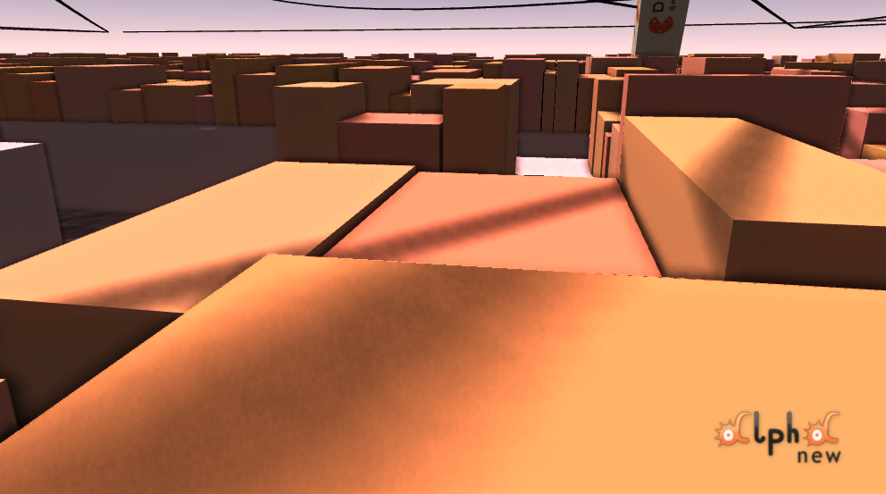
Amsterdam Physics
Live Demo
Notes:
Live Demo #3: Physics in Amsterdam

Slide 35
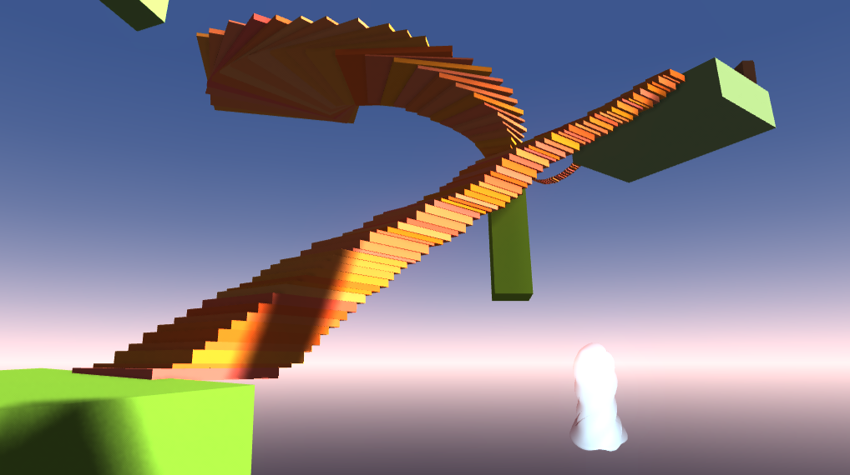
Ghosts
Live Demo
Notes:
Abschließende Live Demo, innerhalb von nur 4 Tagen zusammengehackt

Slide 36
Fragen

Slide 37
http://www.alphanew.net/

